Slide 1
§5 函数的最大值、最小值的求法及应用
教学内容：
1）函数的最大值、最小值的求法
2）应用

Slide 2
重点：函数的最大值、最小值的求法
难点：最大值、最小值的求法及应用
要求：熟练掌握函数的最大值、
最小值的求法及应用

Slide 3
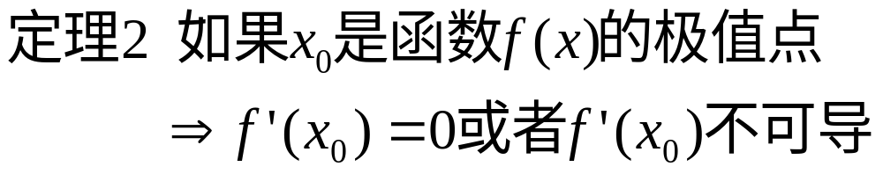
A、函数的极大值与极小值
a 相关定义
极大值、极小值、极大值点、极小值点
极值、极值点
b 极大值与极小值的判别
极值的必要条件

Slide 4
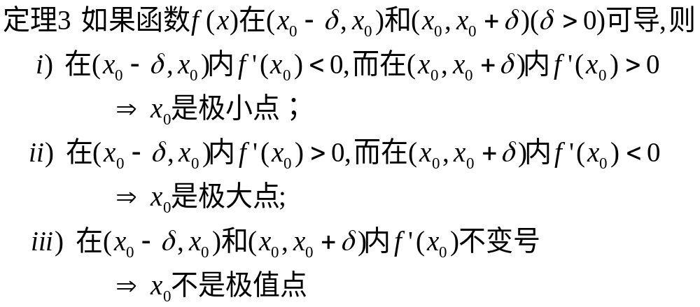
极值的判别法之一
分析 证明 小结

Slide 5
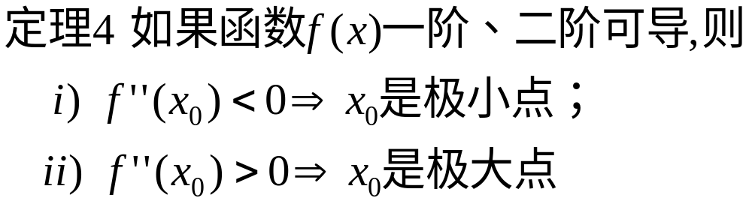
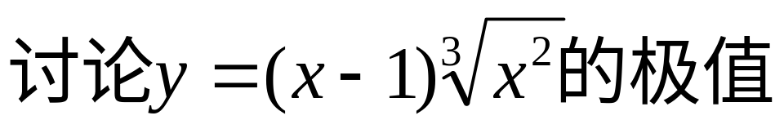
极值的判别法之二
例

Slide 6
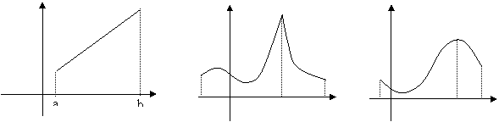
B、函数的最大值与最小值
a 相关定义
最大值、最小值
先看三个函数的图象
图像看出，函数的最大最小值可能发生在极值点处，
不可导点处，也可能发生在区间的端点。
因此, 函数的最大最小值点应从：极值点, 不可导点,
端点中去寻找，
这三种点中，函数取最大者为函数的最大点，
取最小者为函数的最小值点

Slide 7
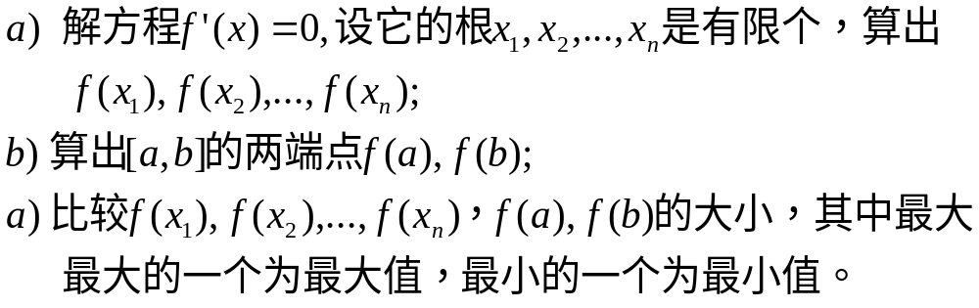
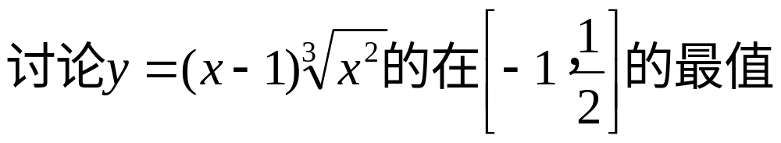
b 可导函数的最大值与最小值的求法
例

Slide 8
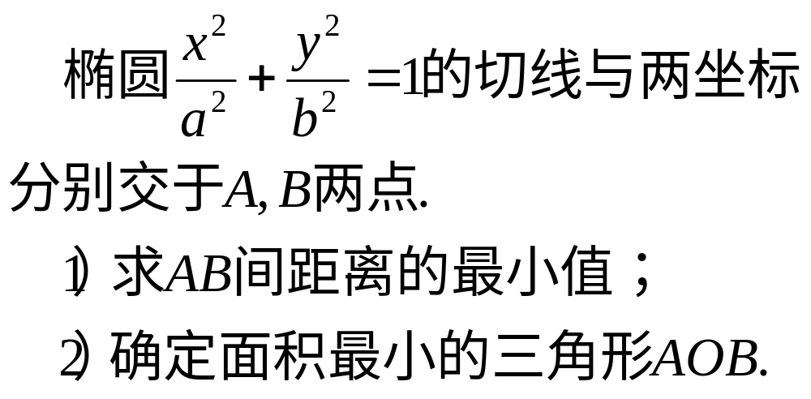
可导函数的最大值与最小值的求法
例
分析 证明 小结

Slide 9
D 作业
P134
1 2 5 6

